Slide 1
目标问题
通过DNAC对网络中的设备进行管理，获取设备列表，获取设备的模块等详细信息， 并获取设备之间的PATH TRACE信息。由此可以很方便的检测到网络中出现的问题， 并快速定位故障点。

Slide 2
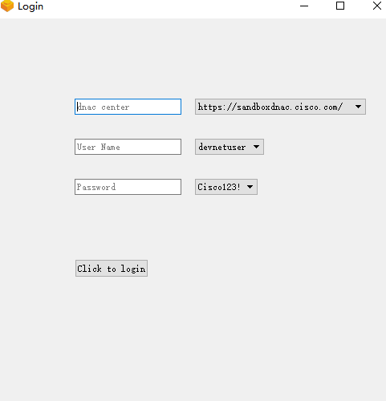
作品功能逻辑
1：程序登陆界面

Slide 3
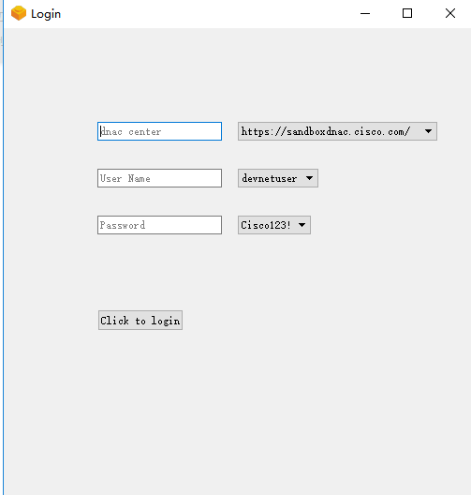
2：输入想要操作的DNAC URL， 以及用户名密码

Slide 4
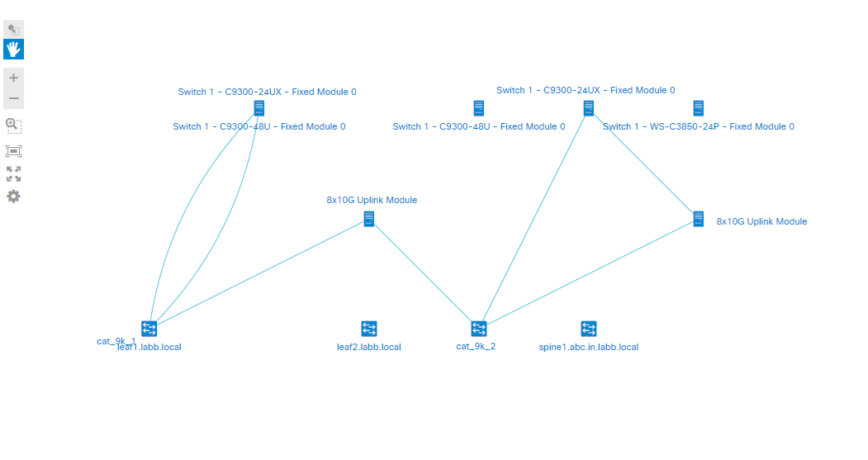
3： 弹出网页内容， 包括设备信息， 以及设备所属模块信息。

Slide 5
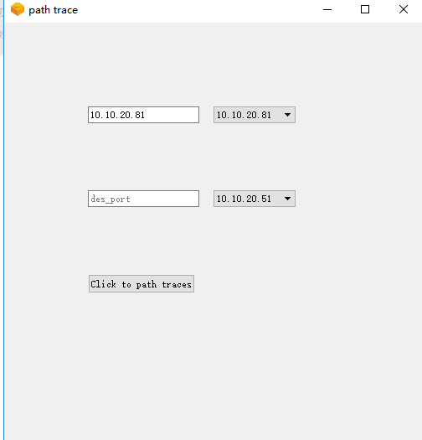
4： 获取到DNAC中所有的设备， 并选择源IP和目的IP

Slide 6
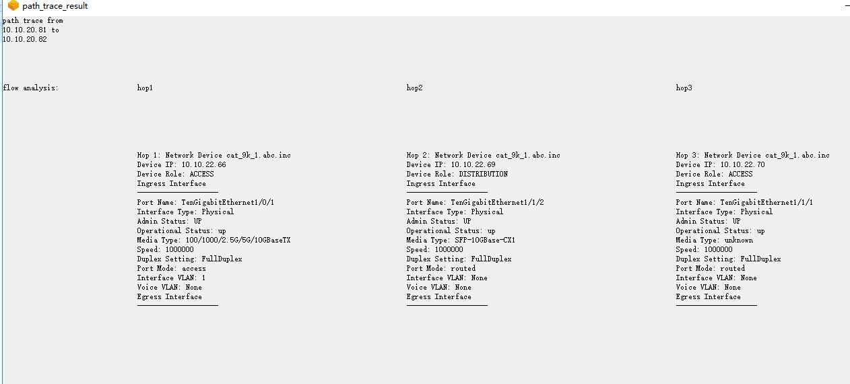
5： 输入源IP和目的IP 之后， 会获得源IP和目的IP的详细信息， 以及与其连接的设备信息， flow analysis本应该获取到两个IP之间每一跳的信息， 但由于flow analysis的请求， 一直超时， 故这里采用CISCO 1.2.6版本中， ‘10.10.22.98’，和’10.10.22.114‘之间的路径信息。

Slide 8
2：通过以下REST API实现与DNAC的交互：
- `https://{}/api/system/v1/auth/token` Get token to login dnac later
- `https://{}/api/system/v1/network-device/count`
- `https://{}/api/system/v1/api/v1/host/count`
- `https://{}/api/system/v1/api/v1/network-device/module
- `https://{}/api/system/v1/api/v1/network-device/module/count
- `https://{}/api/v1/network-device` Gets the list of network devices sorted
- `https://{}/api/v1//host` use the host API to get the name of a host, the ID of the VLAN that the host uses, the IP address of the host, the MAC address of the host, the IP address of the network device to which host is connected, and more.
- `https://{}/api/v1/flow-analysis` The path trace endpoint API to trace a path between two IP addresses. The function will wait for analysis to complete, and return the results

Slide 9
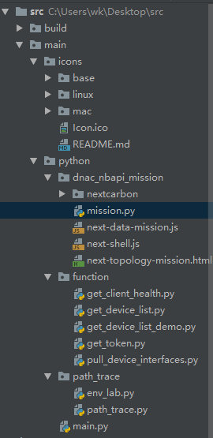
1: 代码总体结构如下

Slide 10
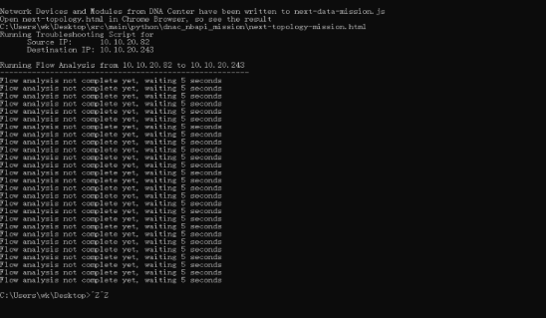
实现不足：
由于FLow_analysis api获取不相邻设备之间path信息时间过长， 如下图

Slide 11
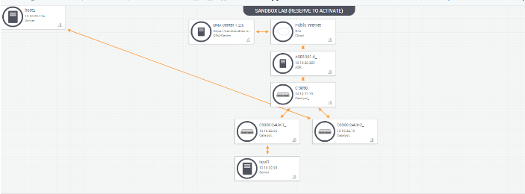
获取相邻设备如思科沙盒1.2.6版本中的10.10.22.66， 1010.22.98

Slide 12
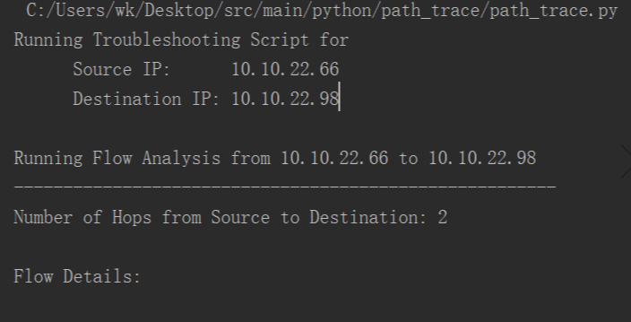
所需的时间很短， 但获取不到内容， 如下图

Slide 13
故在Path trace的信息的显示上面， 采用了思科Path trace lab里面关于在线沙盒1.2.6里设备10.10.22.98和10.10.98.114的Path信息。

Slide 14
